Slide 1
ELearning

Slide 2
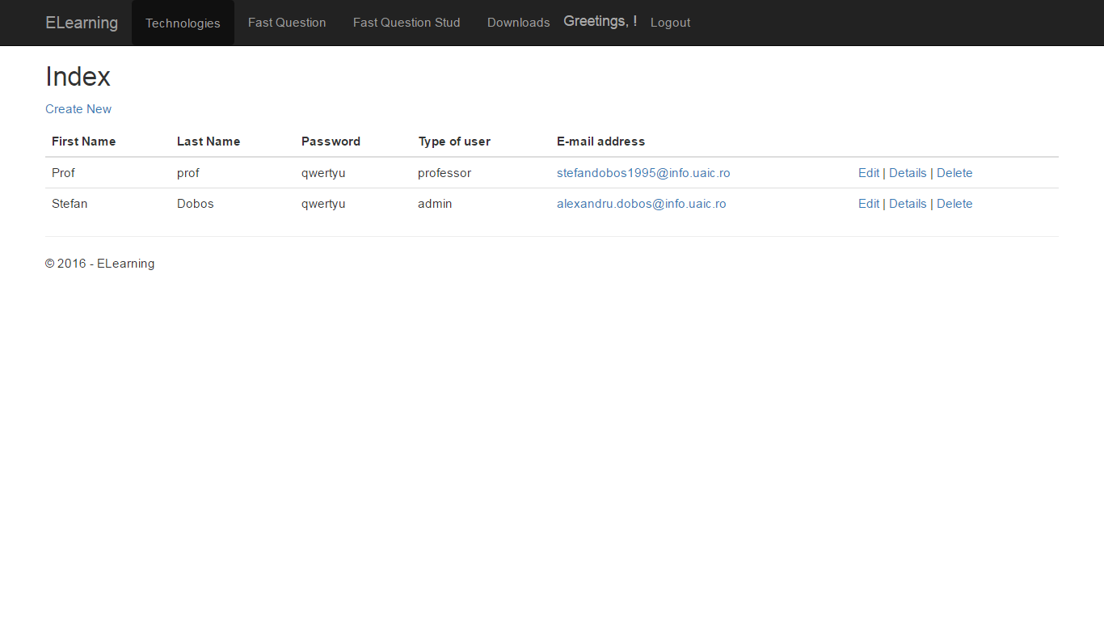
Admin
Are acces la lista userilor inregistrati si poate sterge conturi / poate edita datele acestora

Slide 3
Profesor(work in progress)
Adauga materii
Adauga cursuri pentru o materie
Adauga materiale pentru un curs
Poate crea teste pentru fiecare curs in parte

Slide 4
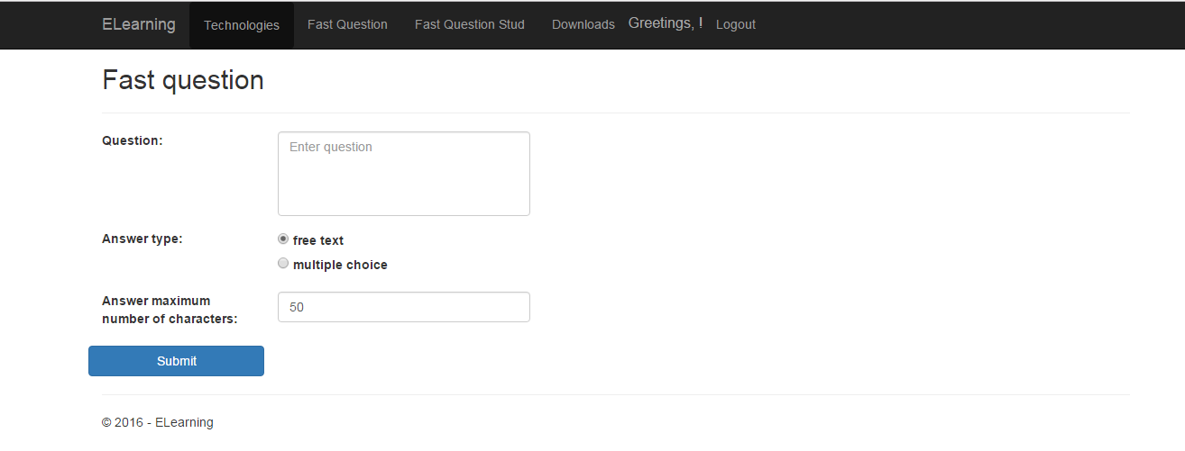
Poate adresa o intrebare rapida studentilor

Slide 5
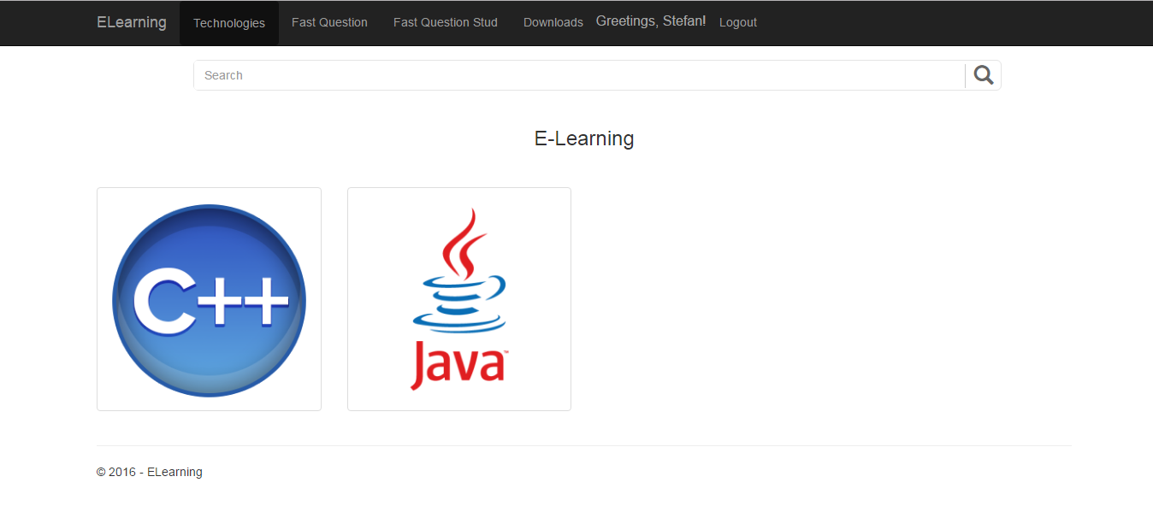
Student
Are acces la lista de materii

Slide 6
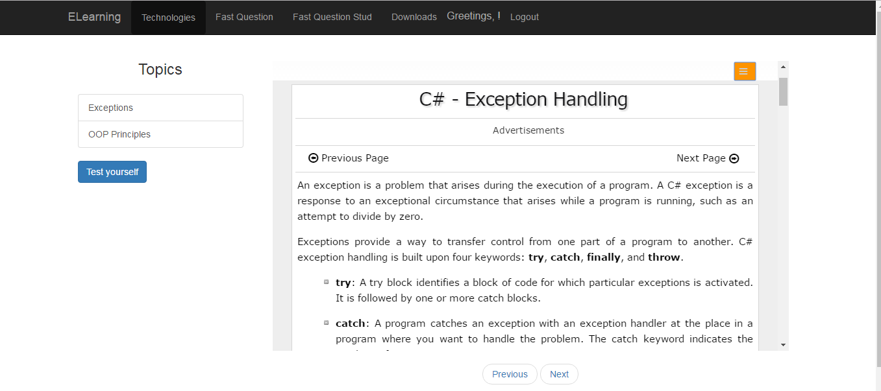
Student
Dupa ce alege o materie, ii apar cursurile si materialele ce apartin acelei materii

Slide 7
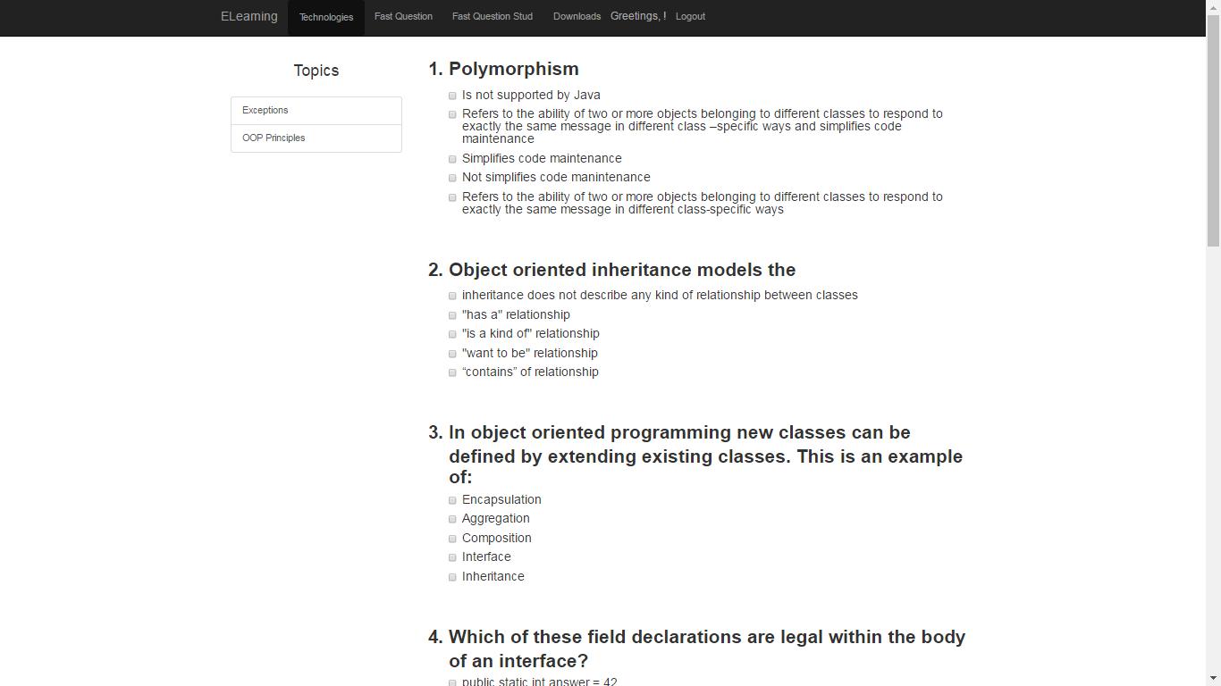
Student
Poate da un test dintr-un curs

Slide 8
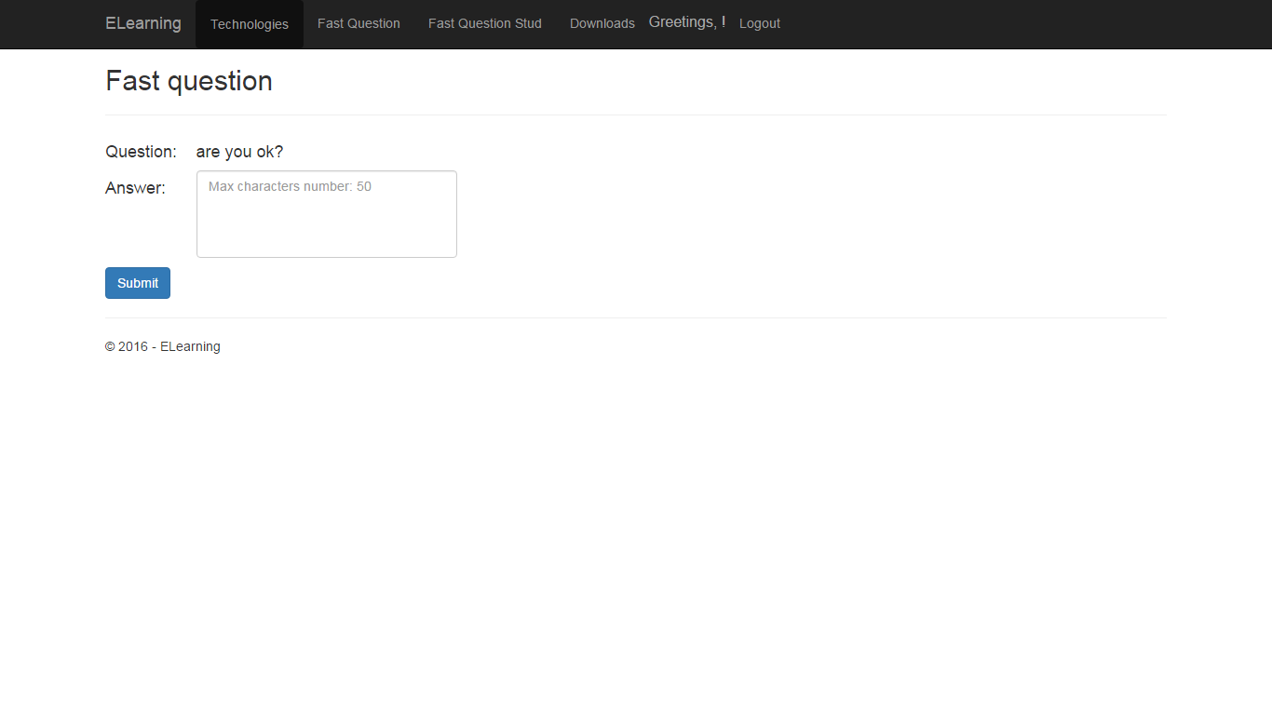
Student
Daca un profesor a pus o intrebare rapida, acesta poate sa raspunda

